Slide 1
PERTUMBUHAN, PERKEMBANGAN FISIK DAN MENTAL ANAK USIA DINI
Willy ihsan r

Slide 2
Pertumbuhan
PERTUMBUHAN adalah Perubahan ukuran dari jumlah sel yang mengakibatkan bertambah besarnya makhluk hidup, pertumbuhn bersifat
Ciri-ciri pertumbuhan
(Kuantitatif ) bertambah panjang, lebar maupun berat dari masing-masing individu
Bertambah jumlah sel.
Irreversible

Slide 3
perkembangan
Perkembangan merupakan proses menuju kedewasan yang ditandai dengan terspesialisasnya sel-sel menjadi strukur dan fungsi tertentu, perkembangan menyebabkan terjadinya perubahan bentuk pada tubuh.
Ciri Perkembangan
Kualitatif
Kematangan
Reversibble

Slide 4
Perkembangan
Menurut K. Eileen Allen dan Lynn R. Marotz dalam buku mereka “Developmental Profiles: Pre-Birth Through Twelve”, memfokuskan perkembangan anak pada enam bidang utama, yaitu fisik, motorik, perseptual, kognitif, berbicara dan berbahasa serta personal-sosial.
Arthur mengidentifikasinya ada empat dimensi perkembangan anak, yaitu perkembangan sosial dan emosional, perkembangan fisik, perkembangan kognitif, dan perkembangan bahasa.
Sedangkan Gardner mengidentifikasi ada delapan dimensi kecerdasan, yaitu linguistik, logik matematik, spasial visual, kinetetik jasmani, musikal, intrapersonal, interpersonal dan natural

Slide 5
Periode pertumbuhan dan perkembangan
Sebelum Kelahiran Setelah Kelahiran

Slide 6



P
PENUAAN
D
R
DEWASA
REMAJA
K
KANANK
B
BAYI

Slide 7
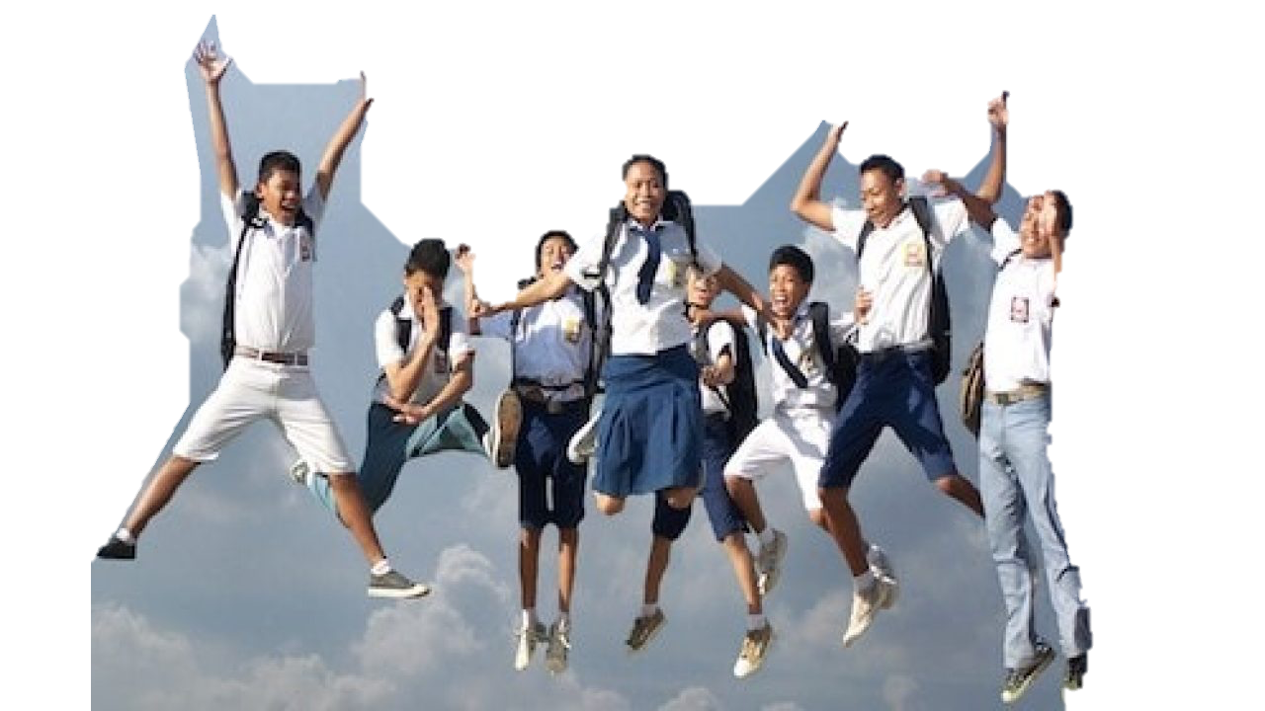

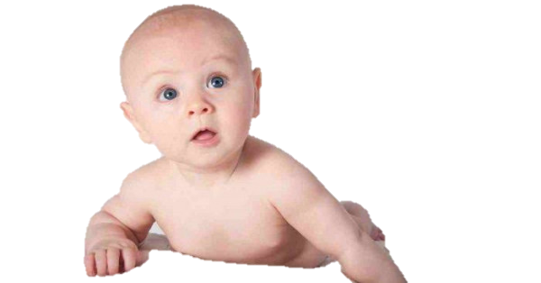
REMAJA
Bayi lahir dengan tangan, kaki, anggota gerak tubuh, panca indera yang lengkap,
Masa bayi dan anak-anak dari kelahiran bayi sampai usia 2 tahun mengalami rata-rata pertumbuhan tinggi sekitar 10-15 cm.
Usia satu tahun (12-18 Bulan) bayi mulai berdiri dan berjalan dan mengucapkan beberapa kata yang mudah untuk diucapkan.
ANAK-ANAK
Pertumbuhan otak, otot dan tulang. Pada usia 10 tahun baik laki‐laki maupun perempuan tinggi dan berat badannya bertambah kurang lebih 3,5 kg.
Pertumbuhan anak usia 10- 15 tahun dari segi ukuran tinggi badan, siswa putra lebih pendek tinggi badannya ketimbang putri.
Perkembangan yang terjadi selama itu adalah Periode pubertas yang ditandai dengan menstruasi umumnya dimulai pada usia 12‐13 tahun. Anak laki‐laki memasuki masa pubertas dengan ejakulasi yang terjadi antara usia 13‐16 tahun.
Anak SD Senang Bermain.
Anak SD Senang Bergerak.
Anak usia SD Senang Bekerja dalam Kelompok.
Memperagakan Sesuatu Secara Langsung.
PENUAAN
Embrio yang menempel pada Rahim (uretus) membelah menjadi dua bagian utama sel.
Bagian pertama pada embrio yang akan menjadi janin,
Bagian lain akan membentuk menjadi ekstra embrio,
Amnion (Plasenta) dan tali pusar.
Fungsinya adalah untuk mengalirkan makanan dan oksigen.
DEWASA
E
D
C
B
A

Slide 8
PERSEPTUAL
Perkembangan perseptual dapat diartikan sebagai kemampuan memahami atau mencari makna dari data yang diterima oleh berbagai indra.

Slide 9
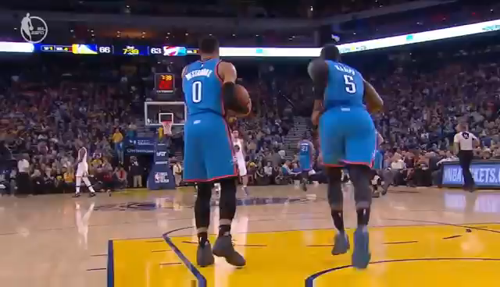

Slide 10
Proses Aktifitas Perseptual
Ada tiga proses aktifitas perseptual yang perlu kita pahami, yaiu sensasi, persepsi dan atensi.
Sensasi adalah peristiwa penerimaan informasi oleh indra penerima( misal, mendengar sesuatu menggunakan indra pendengaran berupa telinga).
Sedangkan persepsi merupakan pengolahan informasi lebih lanjut dari aktivitas sensasi (orang menjadi tahu/dapat mengira-ira suara apa yang didengarnya setelah suara tersebut didengar dan diproses di otak).
Atensi merupakan seleksi dari persepsi, dari berbagai persepsi dipilih salah satu yang dianggap paling benar menurutnya.

Slide 12
Sifat Persepsi
Persepsi Bersifat Dugaan
Persepsi Bersifat Evaluatif
Persepsi Bersifat Konstektual

Slide 13
Kesimpulan Presepsi
Dalam hal ini dapat ditarik kesimpulan bahwa persepsi merupakan suatu proses bagaimana seseorang menyeleksi, mengatur dan menginterpretasikan masukan-masukan informasi dan pengalaman-pengalaman yang ada dan kemudian menafsirkannya untuk menciptakan keseluruhan gambaran yang berarti.

Slide 14
tugas
Nama saya adalah,…… nim….setiap hari saya membiasakan hidup sehat seperti………..(aspek fisik, psikis, dan sosial)
Kebiasaan buruk yang sering saya lakukan dalam membiasakan hidup sehat adalah……….
Saya bertempat tinggal di lingkungan di tengah Kota Yogyakarta, lingkungan yang saya tinggali termasuk dalam kategori lingkungan sehat seperti… (pengelolaan limbah, iklim, topografi, ketersediaan makanan dan air bersih) Namun ada beberapa kekurangan ….., Karena…. …..

Slide 15
Tugas minggu depan
Membuat makalah
1. Self Estem
2.Harrasment
3.Bullying
Penilaian
Teori –teori dari ahli
Teori yang mendukung
Sintesa dan tanggapan mhs

